Slide 1



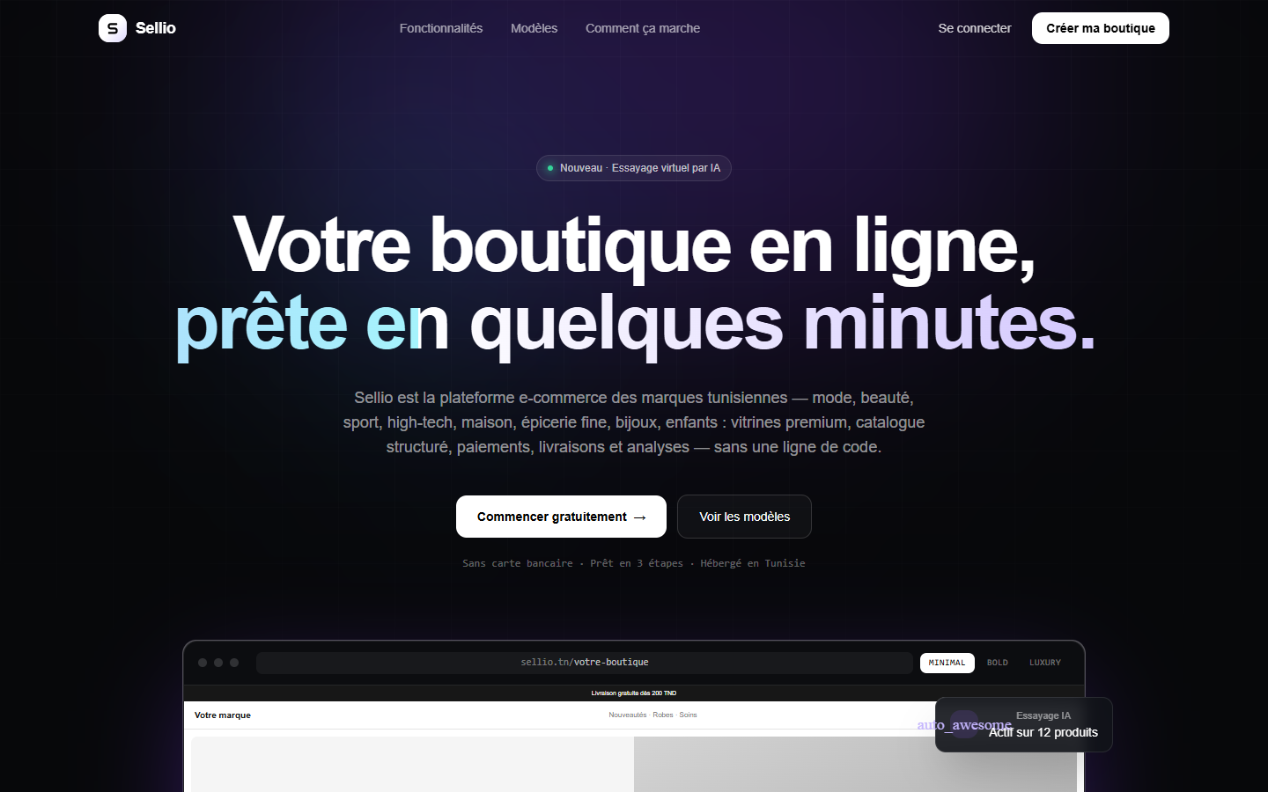
PROJET DE FIN D'ÉTUDES
Conception et développement d'une plateforme SaaS multi‑boutiques intelligente pour le e‑commerce
Sellio : créer, personnaliser et gérer sa boutique en ligne, avec des services d'intelligence artificielle
Réalisé par
Rania KHEDHRI
Encadrant académique
M. Talel Zouari
Encadrant professionnel
M. Malek Naouar
Diplôme National d'Ingénieur en Informatique · option TWIN · ESPRIT · 2025-2026
Notes:
Bonjour. Je vais vous présenter mon projet de fin d'études, réalisé chez Antigone : Sellio, une plateforme SaaS qui permet à des commerçants de créer leur propre boutique en ligne, avec de l'essayage virtuel et de l'apprentissage automatique intégrés.

Slide 2

Plan
1
INTRODUCTION
5
ANALYSE DES BESOINS
2
PROBLÉMATIQUE ET ÉTUDE DE L'EXISTANT
6
CONCEPTION ET RÉALISATION
3
SOLUTION PROPOSÉE
7
DÉMONSTRATION
4
MÉTHODOLOGIE ADOPTÉE
8
CONCLUSION ET PERSPECTIVES
Notes:
Voici le déroulement de la présentation, en huit parties.

Slide 3




Introduction
01 · Introduction
Le commerce en ligne est devenu un passage obligé pour les marques, y compris les plus petites. Mais créer et faire vivre une boutique en ligne reste coûteux et technique, et les outils qui la rendent plus efficace, comme la recommandation de produits ou l'essayage virtuel, sont souvent réservés aux grandes enseignes. Les plateformes SaaS de e-commerce répondent à ce besoin en permettant à chaque commerçant d'ouvrir sa boutique sans développement. C'est dans ce contexte que s'inscrit notre projet : une plateforme qui rend la vente en ligne accessible, personnalisée et intelligente.
Une vitrine Sellio (modèle Luxury)
Accessible
Personnalisée
Intelligente
Notes:
Aujourd'hui, vendre en ligne n'est plus une option pour une marque. Pourtant, pour un petit commerçant, c'est encore compliqué : il faut un site, un paiement, un suivi des clients… et les fonctions intelligentes sont réservées aux grands. Notre projet part de ce constat.

Slide 4



Problématique
02 · Problématique et existant
Pour l'agence
Pour les commerçants
Plateformes existantes
Chaque boutique est redéveloppée : coûteux, et autant d'applications isolées à maintenir.
Vente via Instagram ou WhatsApp, stock sur tableur, aucune donnée sur les visiteurs.
Abonnement en devises, fonctions intelligentes vendues en extensions séparées.
PROBLÉMATIQUE
Comment concevoir une plateforme distribuée, à base de microservices, qui permette à des commerçants de secteurs variés de créer, personnaliser et exploiter leur boutique en toute sécurité, tout en exploitant le comportement des visiteurs par apprentissage automatique pour personnaliser l'achat et anticiper la perte de clients ?
Notes:
Le projet est né de NaturEssence, une boutique de cosmétiques réalisée par Antigone. Une bijouterie, une épicerie fine et une marque de vêtements ont au fond les mêmes besoins : catalogue, vitrine, commande, promotions. Mais un modèle SaaS ajoute ses propres questions : vérifier l'identité du commerçant, isoler les données de chaque boutique, et adapter la fiche produit à chaque métier.

Slide 5

Étude de l'existant
02 · Problématique et existant
Critère | Shopify | WooCommerce | Wix | Converty | Sellio
SaaS multi-boutiques | ✓ | ✗ | ✓ | ✓ | ✓
Fiche produit adaptée au secteur | Partiel | Extensions | Partiel | ✗ | ✓
Vitrine personnalisable sans code | ✓ | Partiel | ✓ | ✓ | ✓
Vérification d'identité (KYC) | Via paiement | ✗ | Via paiement | ✗ | ✓
Recommandations | Apps tierces | Extensions | Limitées | ✗ | ✓
Prédiction de l'attrition | Apps tierces | ✗ | ✗ | ✗ | ✓
Essayage virtuel | Apps tierces | Extensions | ✗ | ✗ | ✓
Adapté au marché tunisien | Config. | Config. | Config. | ✓ | Partiel
Converty couvre déjà le marché tunisien (dinar, paiement à la livraison). Sellio se différencie par les fiches par secteur, le KYC et une intelligence branchée sur les données de la boutique.
Notes:
Converty répond déjà bien au marché tunisien : dinar, paiement à la livraison. Sellio ne prétend pas le remplacer sur ce point : Stripe ne gère pas le dinar. Sellio se différencie autrement : fiches produit par secteur, vérification KYC, et une couche d'intelligence branchée sur les mêmes données que la boutique.

Slide 6



Solution proposée : Sellio
03 · Solution proposée
Site de la plateforme
Présentation, inscription des commerçants, console d'administration Sellio
Back-office du commerçant
Catalogue, vitrine, commandes, marketing et analyse
Vitrine publique
La boutique où les clients naviguent et achètent
8
8
5
3
230
secteurs d'activité
modèles de vitrine
microservices
modèles de ML
tests automatisés
Notes:
Sellio se compose de trois espaces. Les huit secteurs : mode, beauté, sport, high-tech, maison, épicerie, bijoux et enfants. Une boutique devient opérationnelle en quelques minutes, au lieu d'un développement sur mesure.

Slide 7




Fonctionnalités principales
03 · Solution proposée
Intégration des commerçants
Catalogue par secteur
Vitrine sans code
Assistant de création et vérification KYC : carte, pièce d'identité, selfie.
La fiche produit s'adapte au secteur et au type : bague, montre, chaussure, smartphone…
8 modèles (Minimal, Bold, Luxury, Sport, Tech, Artisan, Pop, Éditorial), aperçu en direct.
Parcours d'achat
Marketing et fidélité
Intelligence
Panier, TVA, zones de livraison, paiement Stripe, retours et avis.
Codes promo, bannières ciblées, e-mailing Brevo, points et niveaux.
Essayage virtuel en temps réel (Decart), recommandations, segmentation, attrition.
Notes:
Voici les six blocs fonctionnels de la plateforme, de l'inscription du commerçant jusqu'à l'intelligence comportementale.

Slide 8





Valeurs ajoutées
03 · Solution proposée
Confiance vérifiée
Aucun commerçant ne vend avant la validation KYC ; le numéro de carte n'est jamais stocké.
Isolation stricte des données
Une plateforme, plusieurs boutiques
Chaque client appartient à une seule boutique ; même l'équipe Sellio n'y accède pas.
Vitrine adaptée au métier
8 modèles et des fiches produit par secteur, sans écrire de code.
Un seul code, une seule infrastructure : une boutique opérationnelle en quelques minutes au lieu d'un développement sur mesure.
Intelligence intégrée
Modèles évalués sur des données réelles, face à une référence simple.
Architecture évolutive
Un microservice et une base de données par domaine métier.
Notes:
Je tiens à préciser ce qui est mesuré : le gain des recommandations est un meilleur classement des produits, pas une hausse de chiffre d'affaires mesurée.

Slide 9
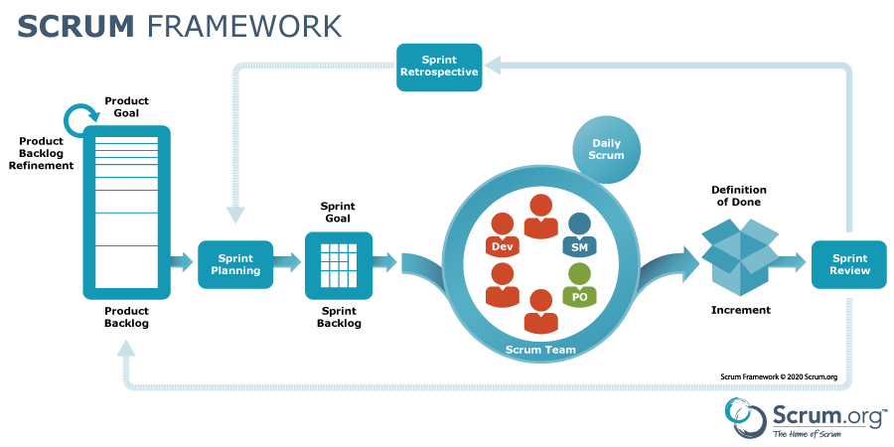



Méthodologie adoptée : Scrum
04 · Méthodologie
Pourquoi Agile ?
Un périmètre qui a beaucoup évolué pendant le stage :
1. Boutique unique
2. Microservices
3. Multi-boutiques
4. Essayage virtuel
5. Machine learning
6. DevOps
Pourquoi Scrum plutôt que Kanban ou XP ?
Sprints et revues réguliers avec l'encadrant
Un backlog pour prioriser un périmètre qui s'élargit
XP peu adapté : pas de programmation en binôme avec une seule développeuse
Product Owner
Scrum Master
Équipe de dév.
M. Malek Naouar
Karim Arouchi
Rania Khedhri
Notes:
Le projet a commencé comme une boutique unique, NaturEssence, puis a été découpé en microservices, transformé en plateforme multi-boutiques, avant d'intégrer l'essayage virtuel, l'apprentissage automatique et une chaîne DevOps. Seule une démarche itérative permettait d'absorber ces évolutions. L'équipe de développement ne comptait qu'une personne, les cérémonies ont donc été adaptées.

Slide 10

Planification : 7 releases, 12 sprints
04 · Méthodologie
S1 – S2
S3 – S4
S5 – S6
S7 – S8
S9
S10 – S11
S12
2 févr. – 15 mars
16 mars – 26 avr.
27 avr. – 7 juin
8 juin – 19 juil.
20 juil. – 16 août
17 août – 4 oct.
5 – 19 oct.
R1
R2
R3
R4
R5
R6
R7
Authentification, boutiques, KYC
Catalogue par secteur, 8 vitrines
Commande, Stripe, retours, TVA
Promotions, e-mailing, fidélité
Essayage virtuel Decart
Recommandation, segmentation, attrition
Docker et intégration continue
12 sprints d'environ 3 semaines, du 2 février au 19 octobre 2026
Clôture du 20 au 29 octobre : tests, corrections de la CI et rapport
Notes:
Des sprints d'environ trois semaines. Les sprints 9 à 11, en orange, sont un peu plus longs : l'essayage dépend d'un service externe, et l'évaluation des modèles sur des jeux publics ne se réduit pas à écrire une API.

Slide 11









Les acteurs
05 · Analyse des besoins
Acteurs principaux
Équipe Sellio
Commerçant
Collaborateur
Visiteur
Client
Admin et super admin : valident le KYC, gèrent boutiques et commerçants
Crée sa boutique et la gère depuis le back-office
Membre de l'équipe du commerçant, permissions limitées
Navigue, reçoit des recommandations, essaie virtuellement
Commande, paie, suit, retourne, donne un avis, cumule des points
Acteurs secondaires
Stripe
Paiement
Decart
Essayage virtuel
Brevo
E-mails
GitHub Actions
Intégration continue
Moteur ML
Python · scikit-learn
Notes:
L'équipe Sellio n'a jamais accès aux clients, aux commandes ni aux analyses des boutiques. Un client n'existe que dans une boutique : la même personne peut avoir un autre compte, avec un autre mot de passe, dans une autre boutique.

Slide 12
Besoins fonctionnels
05 · Analyse des besoins
Équipe Sellio
Commerçant
Visiteur et client
Consulter les statistiques globales
Valider ou refuser un dossier KYC
Suspendre, bloquer ou supprimer un commerçant
Gérer les administrateurs et les rôles
Créer sa boutique et faire vérifier son identité
Gérer produits, catégories et variantes
Personnaliser sa vitrine avec aperçu en direct
Gérer commandes, retours, TVA et livraison
Lancer promotions, e-mailing et fidélité
Suivre le comportement et l'attrition
Parcourir, rechercher, recevoir des recommandations
Essayer un vêtement virtuellement
Commander et payer par carte
Suivre ses commandes, demander un retour
Publier un avis, cumuler des points
Notes:
Le commerçant est l'acteur central : c'est lui qui crée, personnalise et exploite sa boutique.

Slide 13





Besoins non fonctionnels
05 · Analyse des besoins
ISO/IEC 25010
7 caractéristiques de qualité retenues pour Sellio
Sécurité
Performance
Fiabilité
JWT (24 h) + refresh (7 j), BCrypt, rôles vérifiés côté serveur
Recommandations pré-calculées, événements envoyés par lots
Une panne de l'analyse n'empêche pas les achats ; ACID
Utilisabilité
Maintenabilité
Portabilité
Confidentialité
Interfaces responsives, personnalisation visible tout de suite
Un microservice par domaine, tests à chaque modification
Une image Docker par service, lancement en une commande
Suivi par identifiant de visiteur anonyme
Notes:
Les besoins non fonctionnels suivent le modèle de qualité ISO/IEC 25010. Point important pour la sécurité : aucune donnée de carte ne transite par nos serveurs ; seuls la marque, les quatre derniers chiffres, l'expiration et la référence Stripe sont stockés.

Slide 14
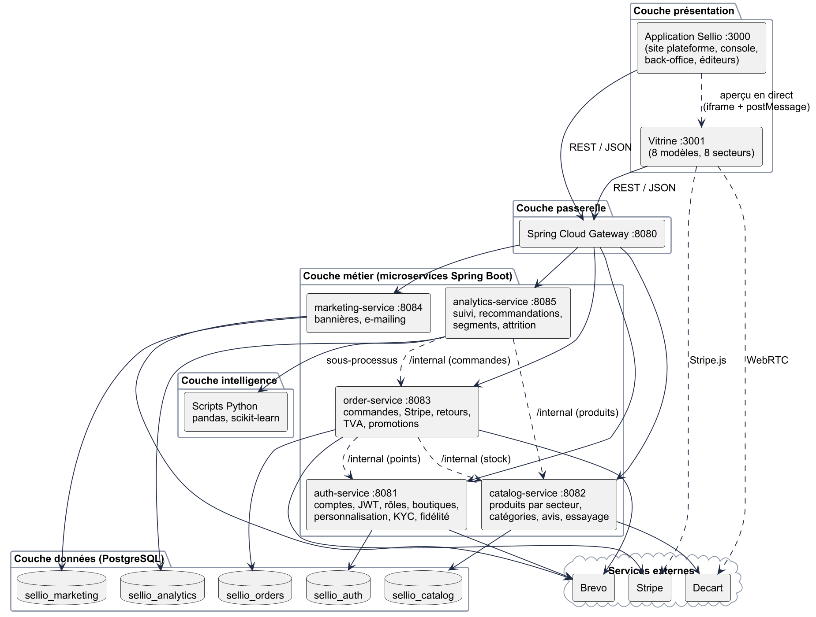
Architecture logique
06 · Conception et réalisation
Pourquoi les microservices ?
Le sujet demande une plateforme distribuée
Charges très différentes : flux continu pour l'analyse, peu de requêtes pour l'identité
Pannes isolées et déploiements indépendants
Présentation : 2 applications React
Passerelle : Spring Cloud Gateway
Métier : 5 microservices Spring Boot
Intelligence : Python, scikit-learn
Données : PostgreSQL
Notes:
La passerelle est le point d'entrée unique des API. Les cinq microservices sont : auth, catalog, order, marketing et analytics. Les services externes sont Stripe, Decart et Brevo.

Slide 15
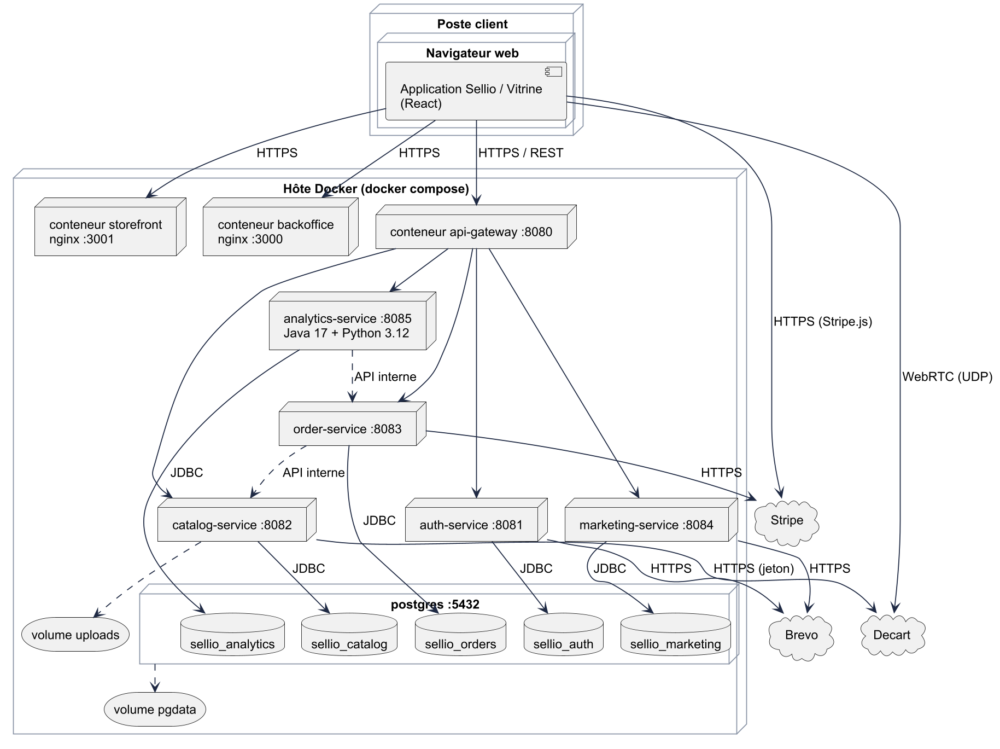




Architecture physique
06 · Conception et réalisation
5 serveurs PostgreSQL
Un par microservice : conteneur, port, compte et volume distincts.
Aucune lecture croisée
Un service passe par une API interne protégée, jamais par la base d'un autre.
Isolation par le JWT
Le jeton porte l'identifiant de la boutique, vérifié à chaque requête.
Pourquoi PostgreSQL ?
Transactions ACID, JSONB pour les thèmes, partitionnement des événements.
Notes:
Si le disque de la base d'analyse se remplit, les comptes et les commandes restent lisibles : chaque volume est indépendant. Les cinq serveurs tournent aujourd'hui sur le même hôte, mais les déplacer sur cinq machines ne change que leurs adresses.

Slide 16















Environnement technologique
06 · Conception et réalisation
Back-end
Java 17
Spring Boot
Spring Cloud
Maven
Front-end
React 18
JavaScript
Tailwind CSS
nginx
Données et IA
PostgreSQL
Python
scikit-learn
SQL
Services externes
Stripe
Decart
Brevo
Qualité et DevOps
JUnit 5
Vitest
pytest
Docker
GitHub Actions
Notes:
Outils : Visual Studio Code, Git et GitHub, PlantUML pour les diagrammes UML.

Slide 17
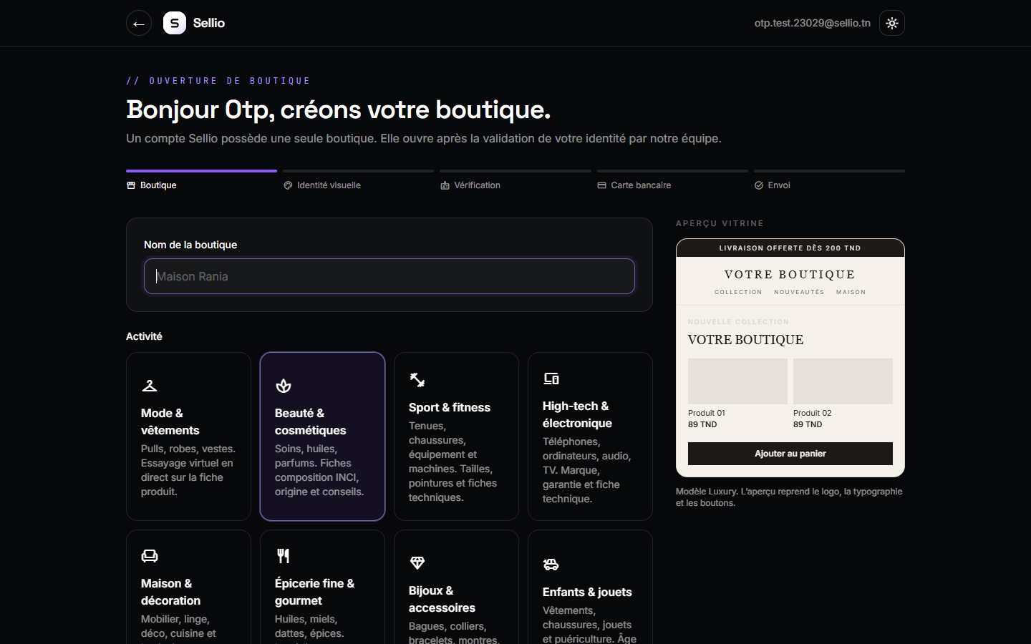
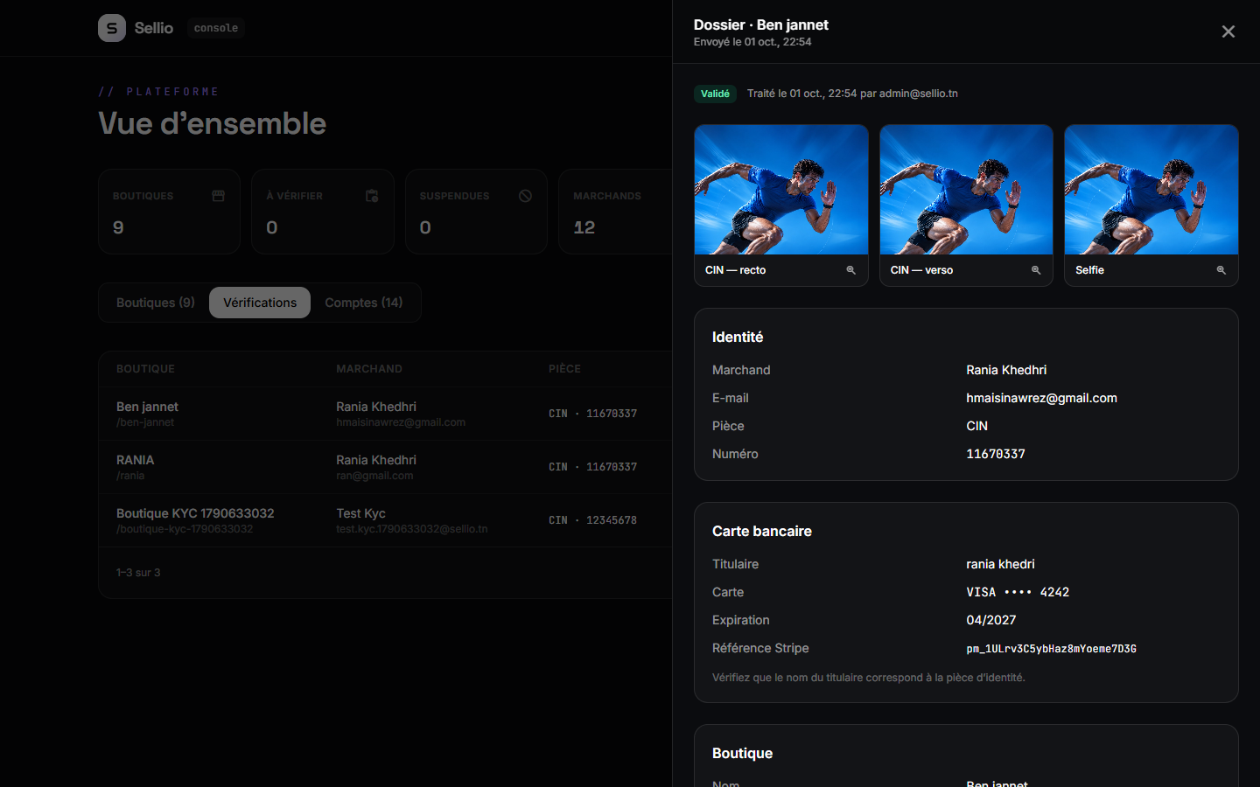


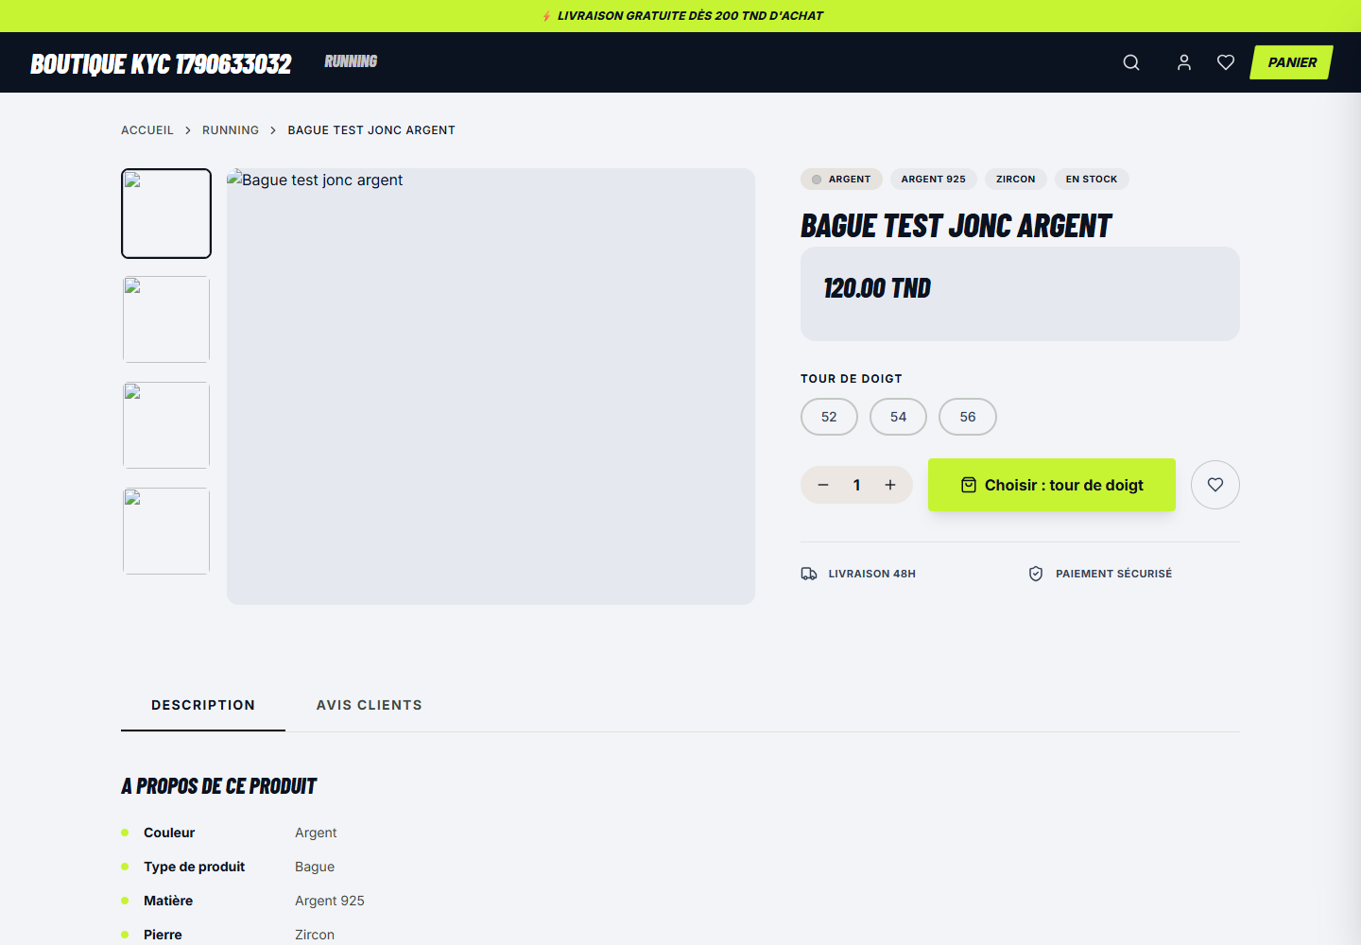
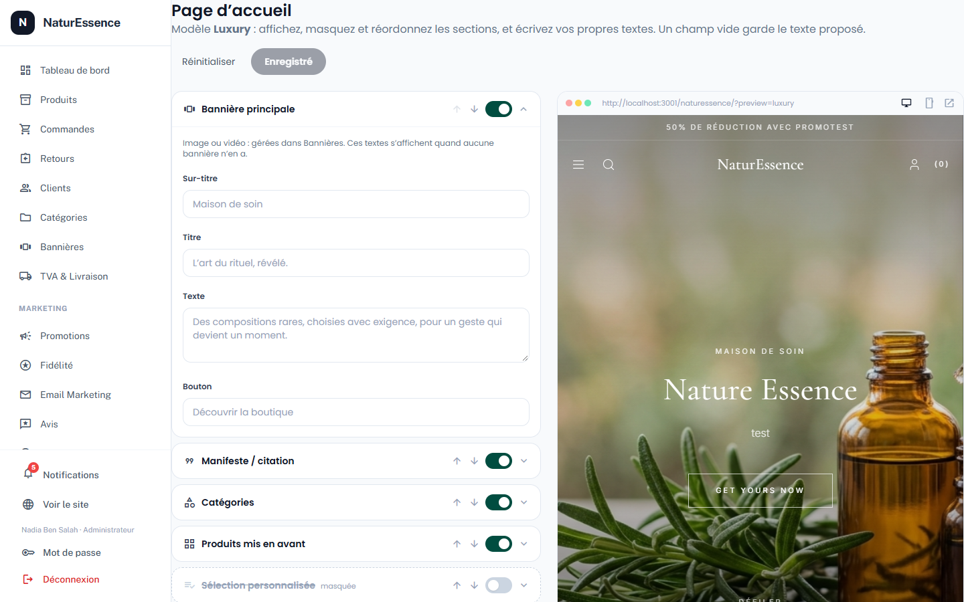
Réalisation : plateforme, catalogue et vitrine
06 · Releases 1 et 2
Création de boutique
Assistant : secteur, modèle, identité visuelle, carte, pièce d'identité, selfie.
Vérification KYC
L'administrateur approuve ou refuse le dossier avec un motif.
Assistant de création
Revue du dossier KYC
Fiche produit par secteur
Tour de doigt pour une bague, pointure, allergènes…
Vitrine sans code
Logo, couleurs, polices, sections et textes, avec aperçu en direct.
Fiche produit : bijou
Éditeur de page d'accueil
Notes:
La première release met en place l'authentification, les boutiques et la vérification KYC. La deuxième donne à chaque boutique son contenu et son apparence : la fiche d'un produit s'adapte au secteur et au type du produit, et le commerçant personnalise sa vitrine avec un aperçu en direct de sa vraie boutique.

Slide 18
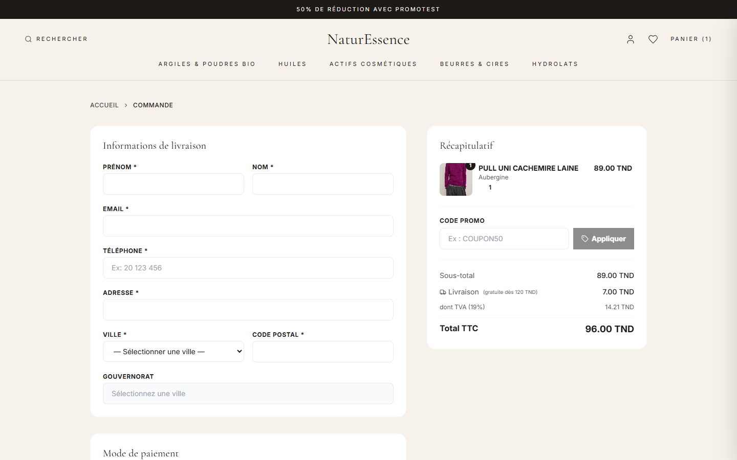
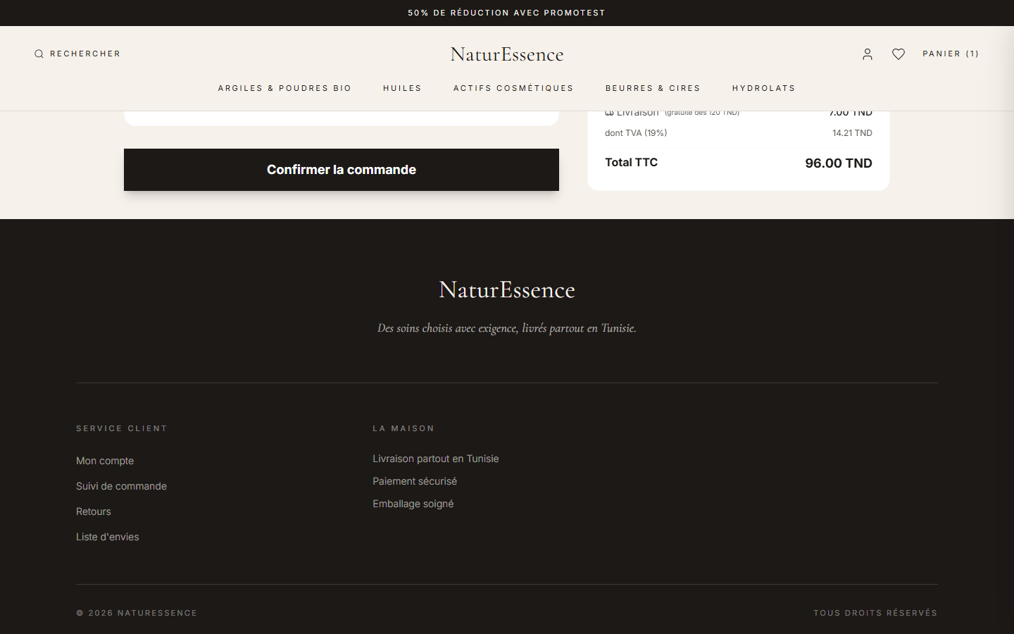

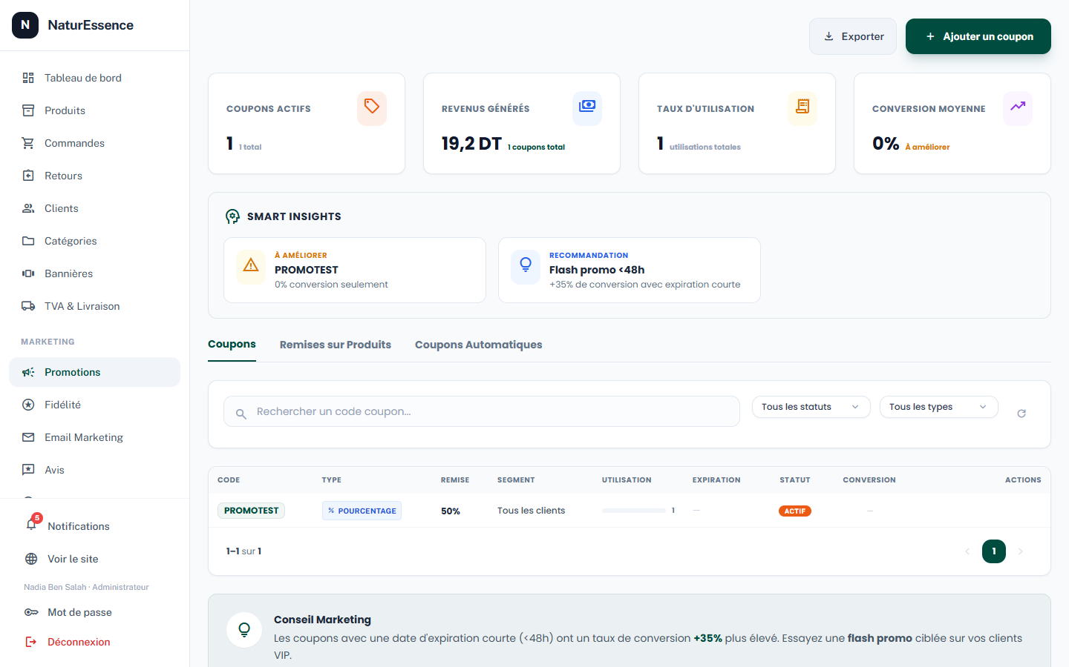
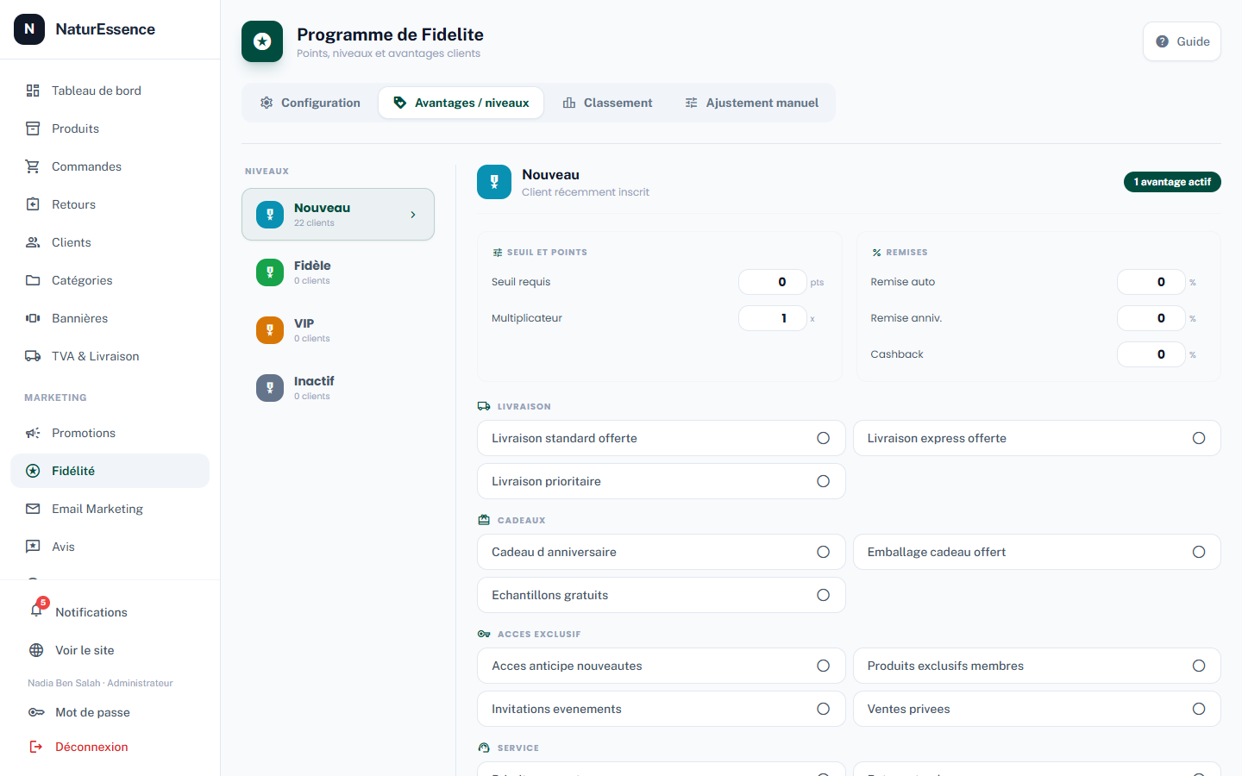


Réalisation : vente, marketing et fidélité
06 · Releases 3 et 4
Panier et commande
Taille obligatoire, zones de livraison, TVA, codes promo.
Paiement Stripe
Saisie sécurisée de la carte ; aucune donnée de carte sur nos serveurs.
Tunnel de commande
Paiement Stripe
Après-vente
Suivi des commandes, retours, avis modérés par le commerçant.
Marketing et fidélité
Bannières ciblées, e-mails Brevo, points et niveaux (Nouveau, Fidèle, VIP, Inactif).
Promotions
Niveaux de fidélité
Notes:
La troisième release couvre tout le parcours transactionnel, du panier au paiement Stripe et aux retours. La quatrième ajoute les outils marketing et le programme de fidélité, avec une montée de niveau automatique.

Slide 19
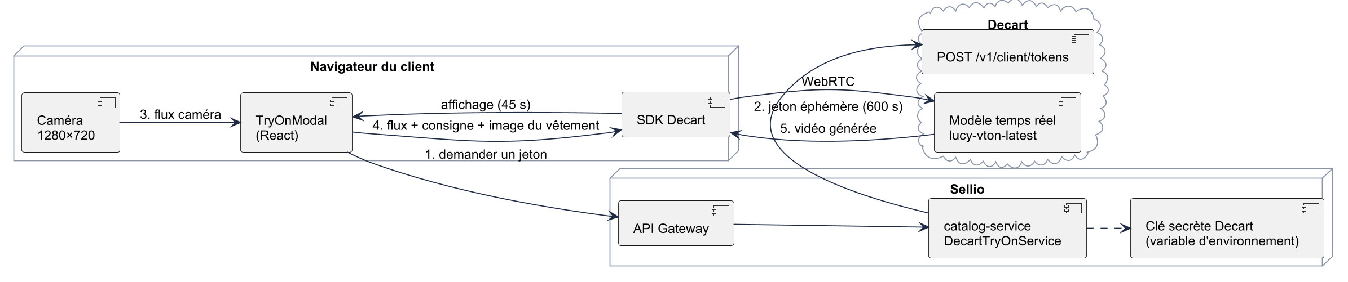
Essayage virtuel en temps réel
06 · Release 5
Solution | Limite ou atout | Décision
Superposition 2D (MediaPipe) | Rendu peu réaliste | ✗ Écartée
Diffusion auto-hébergée (IDM-VTON) | GPU nécessaire, pas de temps réel | ✗ Écartée
API image par image (FASHN) | Photo statique | ✗ Écartée
Decart Lucy VTON | Vidéo en direct, sans GPU | ✓ Retenue
10 min
Jeton éphémère : la clé secrète reste sur le serveur
WebRTC
Le client se voit porter le vêtement en direct
45 s
Durée d'une session, pour maîtriser le coût
Notes:
Le navigateur demande un jeton éphémère au service catalogue, seul détenteur de la clé secrète Decart. Il ouvre la caméra, envoie l'image du vêtement, puis le SDK ouvre une connexion WebRTC vers le modèle Lucy VTON. Decart est la seule option qui combine un rendu réaliste et un essayage en direct, sans serveur GPU de notre côté.

Slide 20
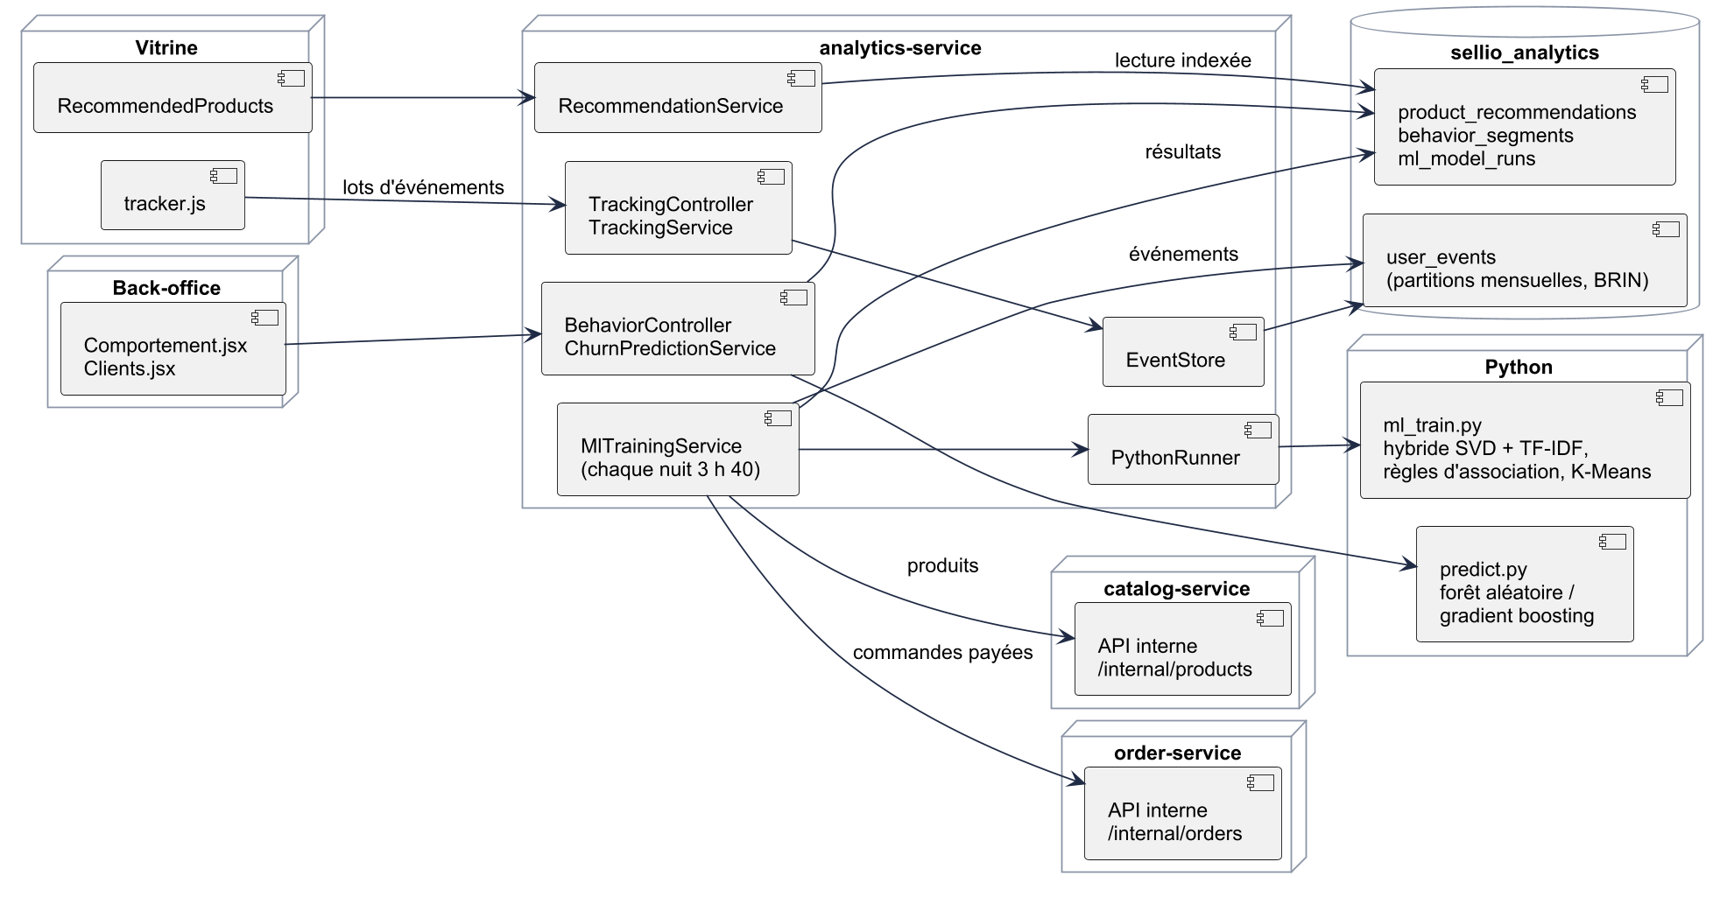


Intelligence comportementale
06 · Release 6
3 jeux de données publics réels
Jeu | Brut | Nettoyé
Online Retail II | 1,07 M lignes | 774 591 ventes
Cosmetics (REES46) | 3,5 M événements | 525 253 événements
H&M | 31,8 M achats | 1,22 M achats
Pourquoi pas des données synthétiques ?
Un modèle évalué sur des données fabriquées retrouve surtout les règles qui ont servi à les fabriquer : ses scores ne disent rien face à de vrais clients.
Découpage temporel
Référence simple
Entraîner sur le passé, évaluer sur la période qui suit.
Un modèle qui ne bat pas la règle naïve n'est pas retenu.
Entraînement chaque nuit à 3 h 40, par boutique
Notes:
La vitrine enregistre douze types d'événements avec un identifiant de visiteur anonyme. Ils sont stockés dans une table partitionnée par mois. Une plateforme neuve n'a pas d'historique, d'où l'usage de trois jeux publics réels, nettoyés par des scripts reproductibles.

Slide 21



Résultats des modèles
06 · Release 6
Recommandation
Hybride : SVD + TF-IDF + popularité
Segmentation
K-Means, K = 3
Attrition
Forêt aléatoire / Gradient boosting
0,357
0,468
≈ 0,80
HR@10 sur Online Retail II (0,308 pour la popularité)
Score de silhouette, stabilité ARI 0,951
AUC (0,76 pour la référence)
Meilleur que la popularité sur les 3 jeux
« Achetés ensemble » : 47,1 % contre 43,0 %
Occasionnels : 76 %
Acheteurs décidés : 13 %
Explorateurs : 11 %
85 % des départs repérés contre 38 %
Modèle choisi selon le secteur
Notes:
Les gains sont réels mais bornés. HR@10, c'est la part des cas où le bon produit figure dans les dix suggestions : ce n'est pas une hausse de ventes. Une AUC de 0,80 veut dire que le modèle ordonne mieux un client parti et un client resté, pas qu'il a 80 % de bonnes réponses. Sur Online Retail II, il repère 85 % des départs, contre 38 % pour la règle de l'ancienneté du dernier achat.

Slide 22

Qualité et DevOps
06 · Release 7
230
Pipeline GitHub Actions
Tests back-end
tests automatisés
push ou pull request
Build des 8 images Docker
Tests front-end
JUnit 5
Back-end : isolation des boutiques, droits, JWT, services
Tests ML
Dockerfile multi-étapes, utilisateur non privilégié
Toute la plateforme en une commande (Docker Compose)
Secrets dans un .env, jamais dans les images
GitHub Container Registry (main)
Vitest
Front-end : vitrine et écrans du back-office
pytest
Modèles : recommandation, segmentation, attrition
Pas encore de déploiement continu : les images sont prêtes sur le registre, le lancement sur un serveur reste manuel.
Notes:
Les tests portent en priorité sur ce qui serait le plus grave en cas d'erreur : la séparation des données entre boutiques, les droits de chaque rôle et les modèles. Les trois familles de tests s'exécutent en parallèle ; si elles réussissent, le pipeline construit les huit images, et les publie sur le registre pour un push sur main.

Slide 23

Démonstration
1
Créer une boutique et passer la vérification KYC
2
Approuver le dossier depuis la console Sellio
3
Ajouter un produit et personnaliser la vitrine
4
Naviguer : recommandations et essayage virtuel
5
Commander et payer avec Stripe
6
Suivre la commande et l'analyse comportementale
Notes:
Scénario : un commerçant crée sa boutique, l'administrateur approuve son dossier, il ajoute un produit et personnalise sa vitrine ; un client navigue, reçoit des recommandations, essaie un vêtement, commande et paie avec la carte de test Stripe 4242 4242 4242 4242 ; enfin le commerçant suit la commande et l'analyse comportementale. Prévoir une vidéo de secours : l'essayage virtuel dépend du réseau, un VPN bloque WebRTC.

Slide 24




Conclusion et perspectives
08 · Conclusion
Bilan
Perspectives
Plateforme SaaS multi-boutiques pour 8 secteurs
Paiement local en dinar tunisien, confirmation par webhook
5 microservices, une base PostgreSQL chacun, 2 applications React
Reconnaissance faciale pour automatiser le KYC
Essayage virtuel en temps réel et 3 modèles de ML évalués sur des données réelles
Messagerie asynchrone, Kubernetes, déploiement continu
230 tests, Docker et intégration continue
Attrition ré-entraînée sur des données tunisiennes, tests A/B
« Un modèle ne vaut que par la rigueur de son évaluation. »
Application mobile pour commerçants et clients
Notes:
Partie d'une boutique unique, la solution est devenue une plateforme multi-boutiques complète. Ce projet m'a surtout appris qu'un score présenté sans référence ni protocole ne dit rien. Les prochaines étapes indispensables avant une mise en production concernent le paiement local et la revérification serveur des prix et du stock.

Slide 25
Merci pour votre attention
Questions ?
Rania KHEDHRI · Sellio · 2025-2026
Notes:
Merci pour votre attention. Je suis prête à répondre à vos questions.

